Slide 1
ИТОГИ РАБОТЫ НИИТОН СГМУ
Директор
д.м.н. профессор Островский Владимир Владимирович
2023

Slide 2
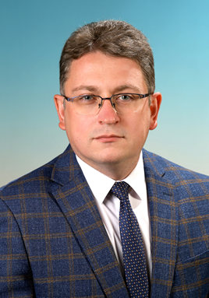
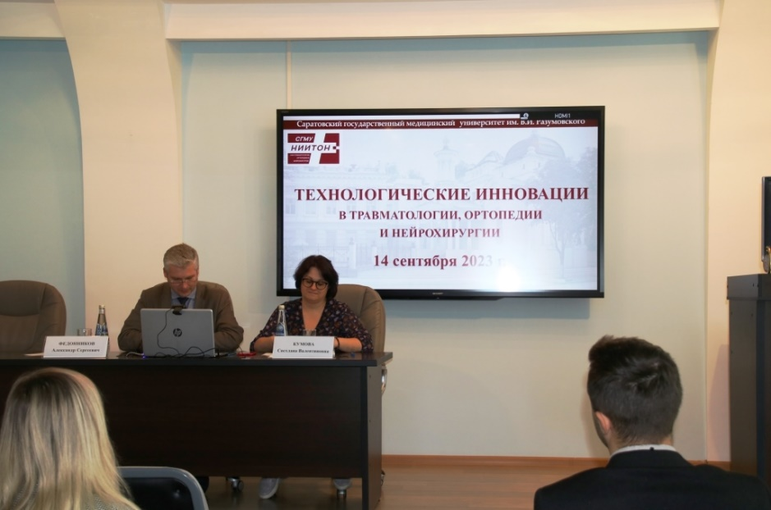
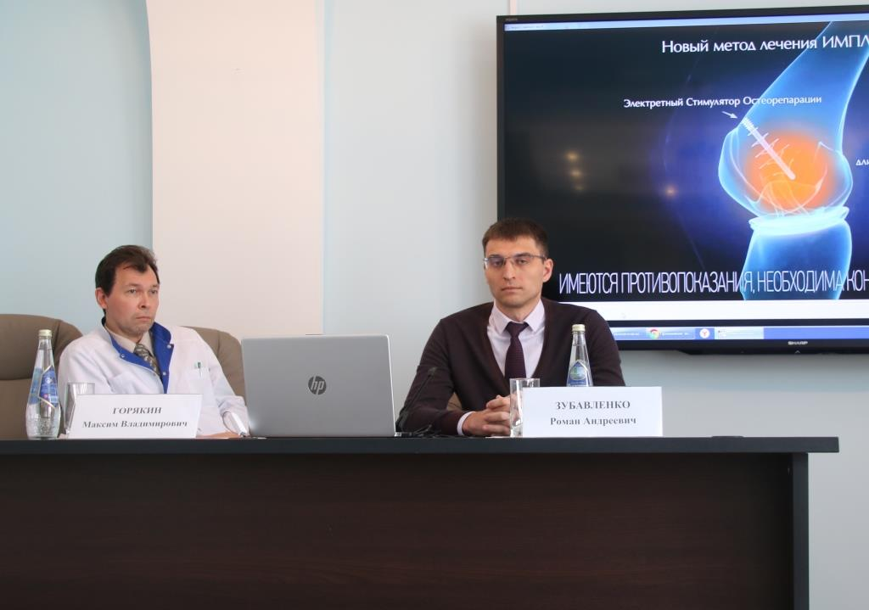
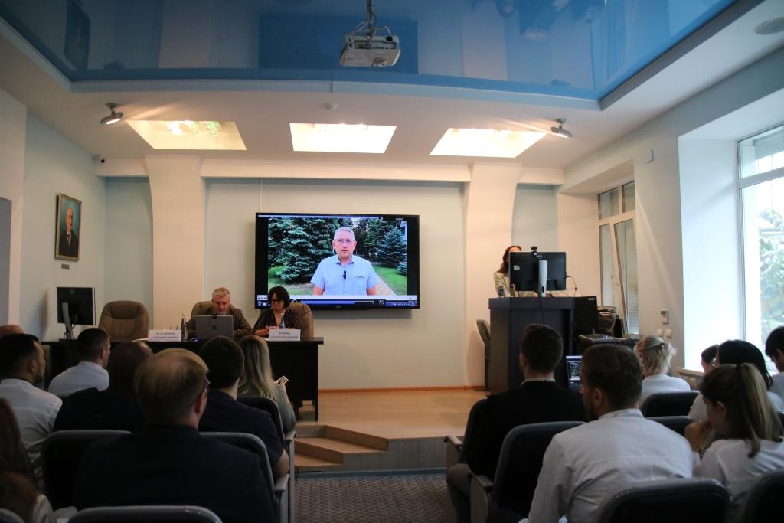
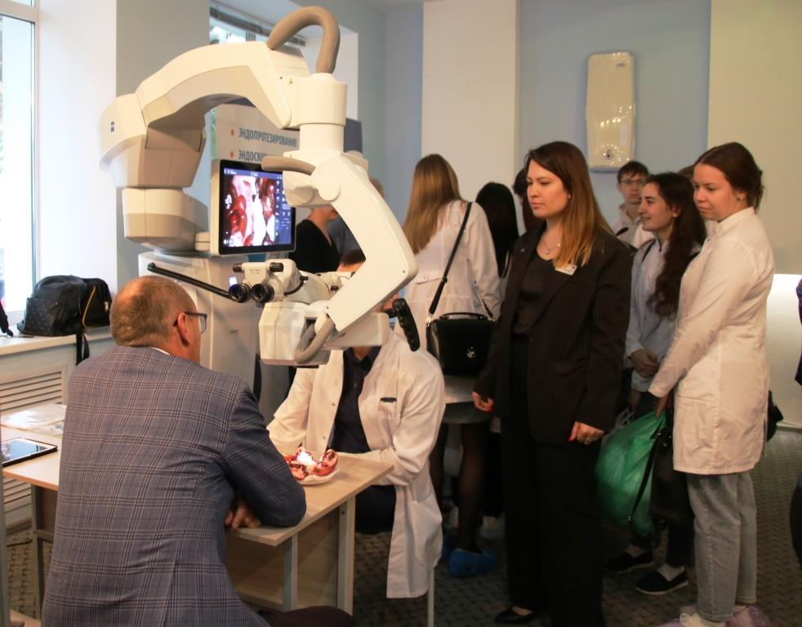
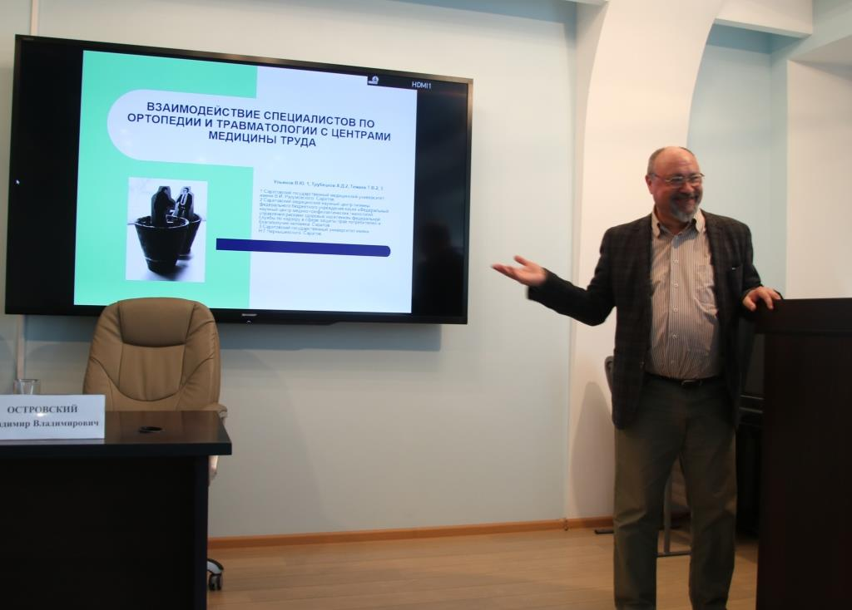
Выполнение плановых показателей научной работы
Исследовательская инфраструктура
Отдел научно-технической информации
руководитель: патентный поверенный РФ Рожкова Ю.Ю.
Отдел инновационных проектов в травматологии и ортопедии
руководитель: Почетный директор НИИТОН, заслуженный врач РФ, д.м.н. профессор Норкин И.А.
Отдел инновационных проектов в нейрохирургии и вертебрологии
руководитель: д.м.н. Бажанов С.П.
Отдел фундаментальных и клинико-экспериментальных исследований
руководитель: к.б.н. Гладкова Е.В.
15 млн рублей
доход по НИР
Реализация государственного задания (5 тематик)
Разработка средств, эффективных в отношении пленкообразующих микроорганизмов при лечении инфекционных осложнений эндопротезирования суставов
Научный руководитель: д.м.н. доцент В.Ю. Ульянов
Статьи в рецензируемых журналах – 12
Препринты – 5
Тезисы в сборниках конференций – 25
Объекты интеллектуальной собственности – 4
Доклады – 53
Организовано и проведено – 8 мероприятий
Разработка цифровой персонализированной интеллектуальной системы объективизации субхондрального ремоделирования для ранней диагностики остеоартроза на основе математической модели прогнозирования прогрессирования воспалительно-дегенеративных изменений в опорных соединительных тканях
Научный руководитель: д.м.н. доцент В.Ю. Ульянов
Разработка персонализированного подхода к выбору тактики хирургической реабилитации пациентов с последствиями внутрисуставных повреждений дистального отдела костей голени
Научный руководитель: д.м.н. профессор И.А. Норкин
Разработка системы прогнозирования и профилактики неблагоприятных исходов хирургического лечения травм грудного и поясничного отделов позвоночника на основе комплексного персонализированного анализа скорости репарации позвонков
Научный руководитель: д.м.н. В.В. Островский
Разработка системы поддержки принятия врачебных решений при комплексном лечении травм периферической нервной системы методами электронейромодуляции
Научный руководитель: д.м.н В.В. Островский

Slide 3
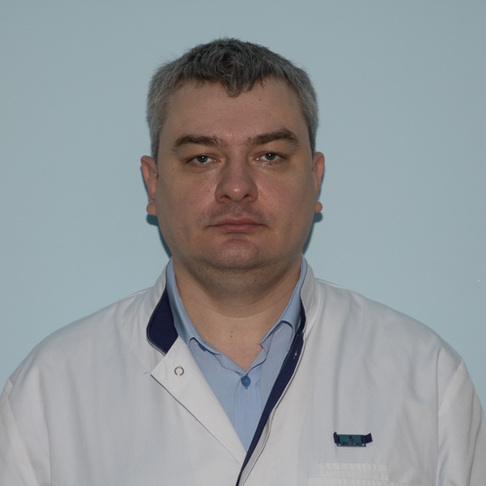
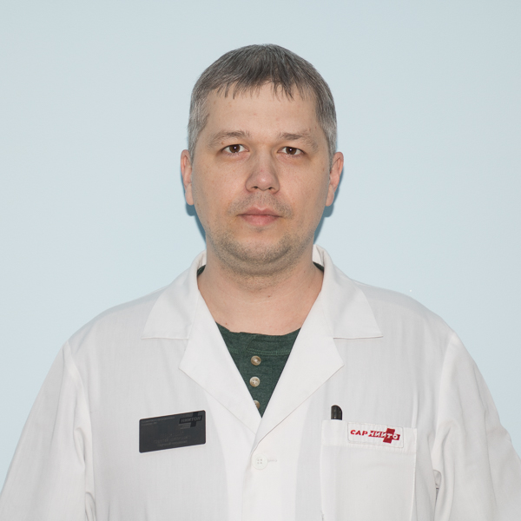
Клиническая апробация новых способов лечения
14,3 млн рублей
доход по НИР
«Клиническая апробация метода дифференцированного хирургического лечения взрослых пациентов со спондилолистезом, направленного на устранение смещения поясничных позвонков по сравнению со стандартной дорзальной декомпрессивно-стабилизирующей методикой» (идентификационный № 2020-38-1)
37 пациентов
А. Шульга
«Клиническая апробация метода локального применения комплексного пиобактериофага при хирургической санации на фоне системной антибактериальной терапии при лечении пациентов с хронической инфекцией и воспалительной реакцией, обусловленной эндопротезированием (Т84.5), для повышения эффективности купирования инфекционного процесса в сравнении со стандартной методикой хирургической санации с системной антибактериальной терапией» (идентификационный № 2021-6-3)
С. Шпиняк
5 пациентов

Slide 4
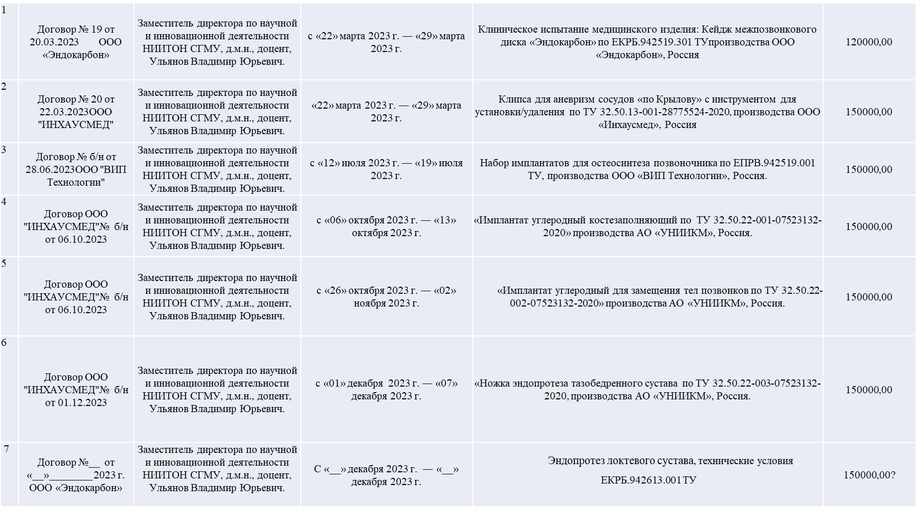
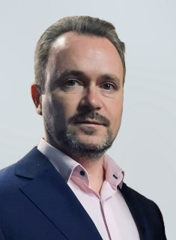
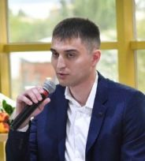
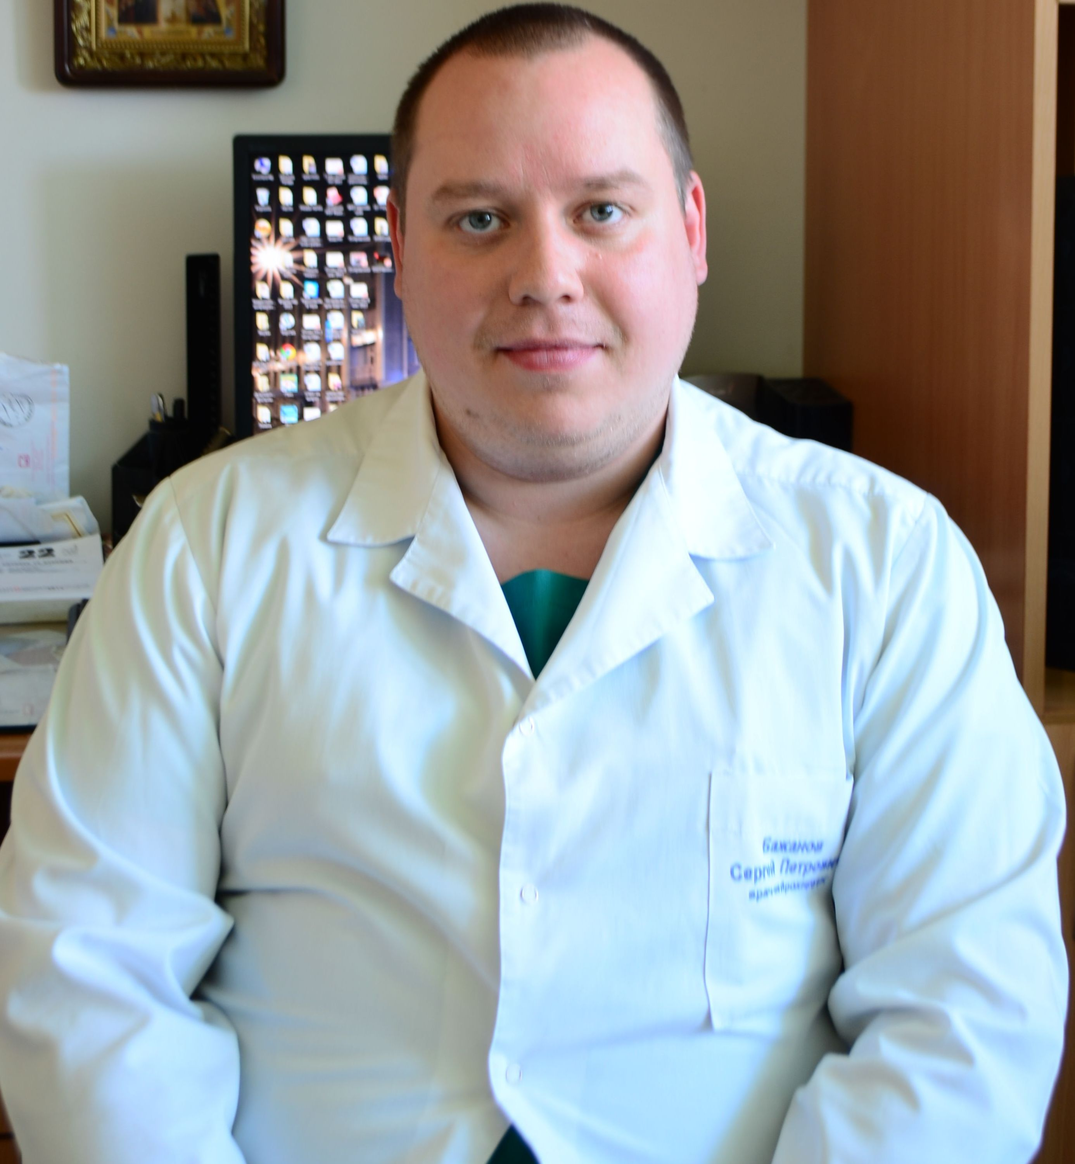
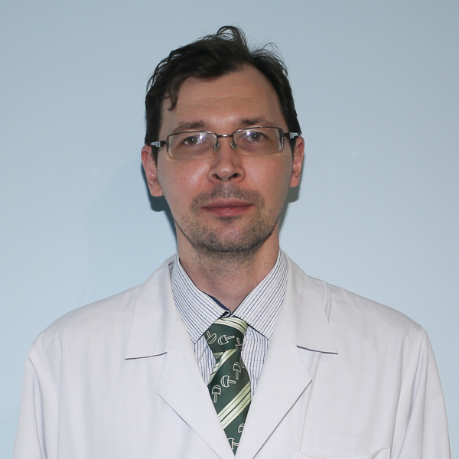
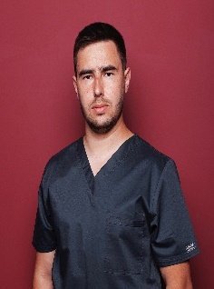
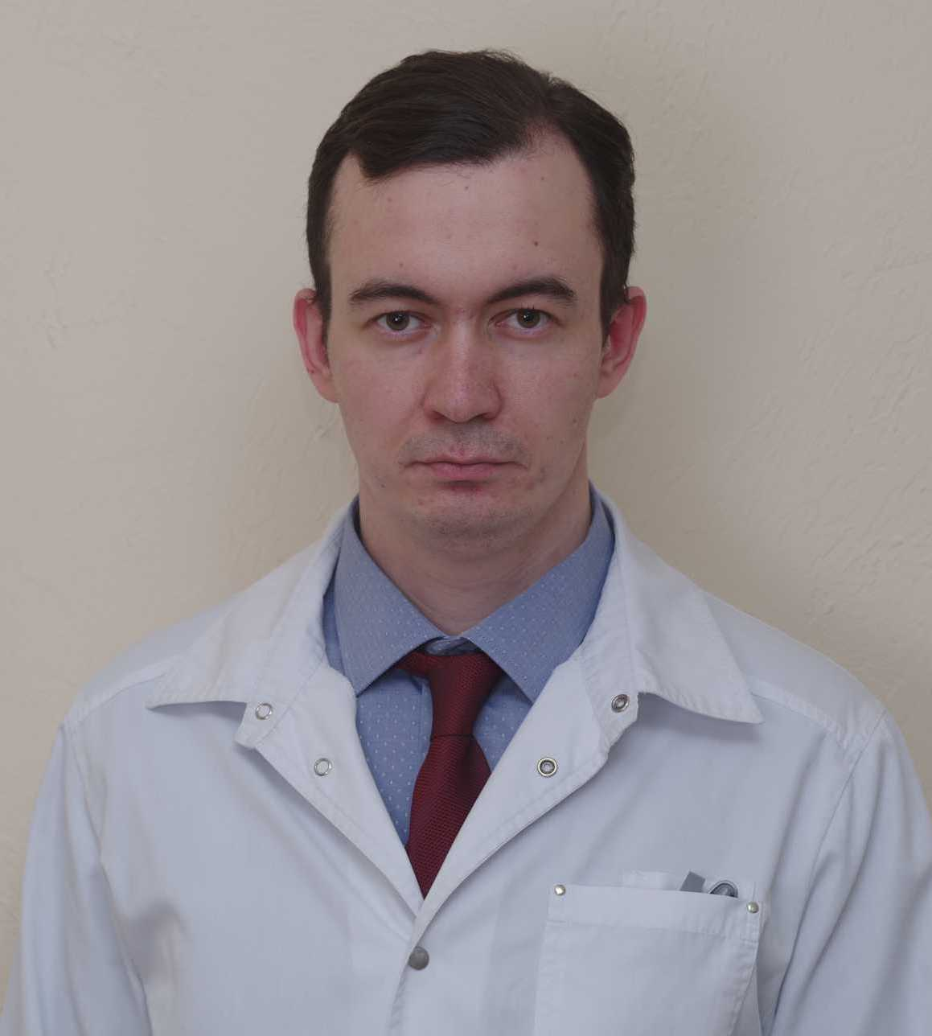
Клинические исследования (испытания) медицинских изделий
1 млн рублей
доход по НИР

Slide 5
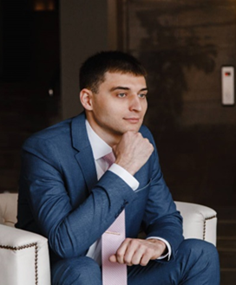
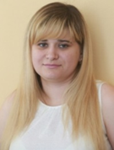
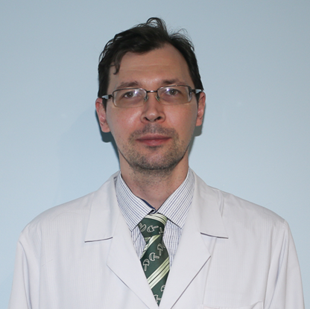
Коммерциализация IT-научных разработок
В. Ульянов
Р. Зубавленко
Ю. Рожкова
М. Горякин

Slide 6
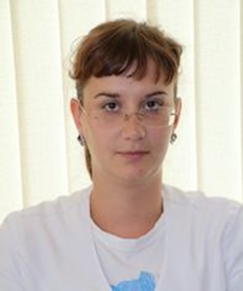
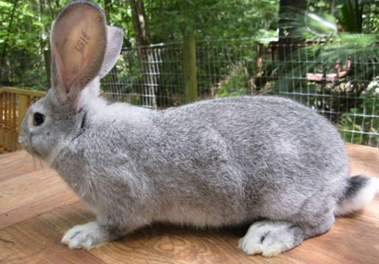
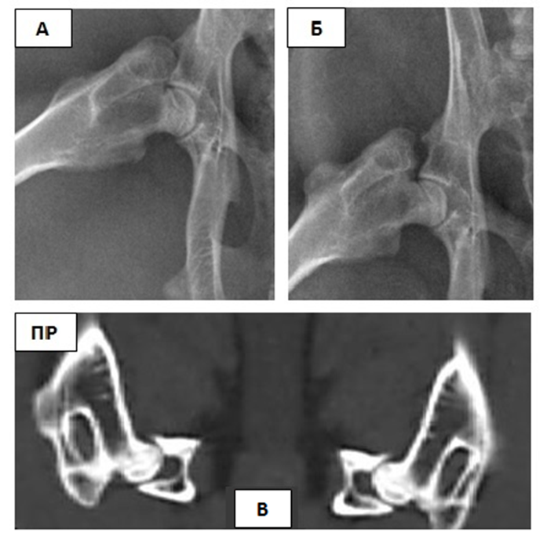
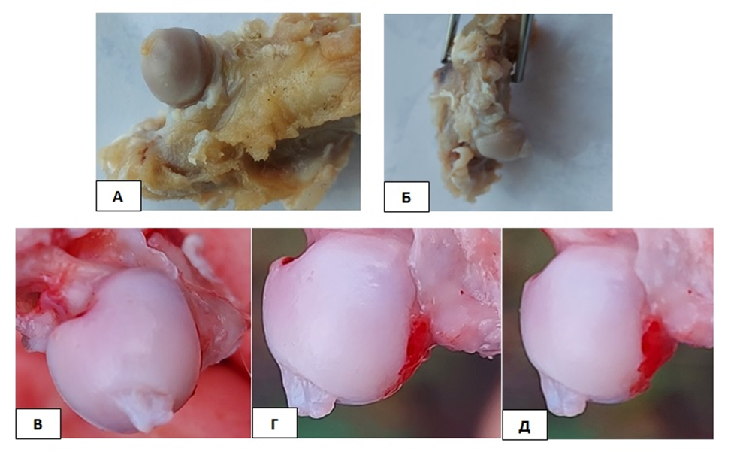
Конкурс перспективных научных исследований
Разработка системы оценки эффективности ортобиологических методов лечения дегенеративных заболеваний крупных суставов у детей
Научный руководитель: д.м.н. доцент В.Ю. Ульянов
0,7 млн рублей
доход по НИР
Модифицирована модель остеонекроза, вызванная нетравматическими факторами, сформированная с использованием молодняка кролика
А. Сертакова
Воспроизведены
отдельные звенья остеонекроза, которые не регрессировали в течение последующих 45 суток патофизиологического эксперимента

Slide 7
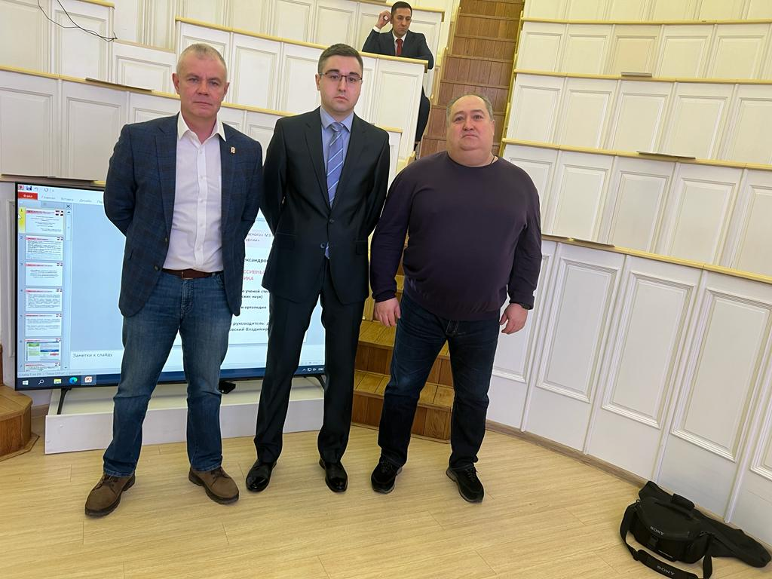
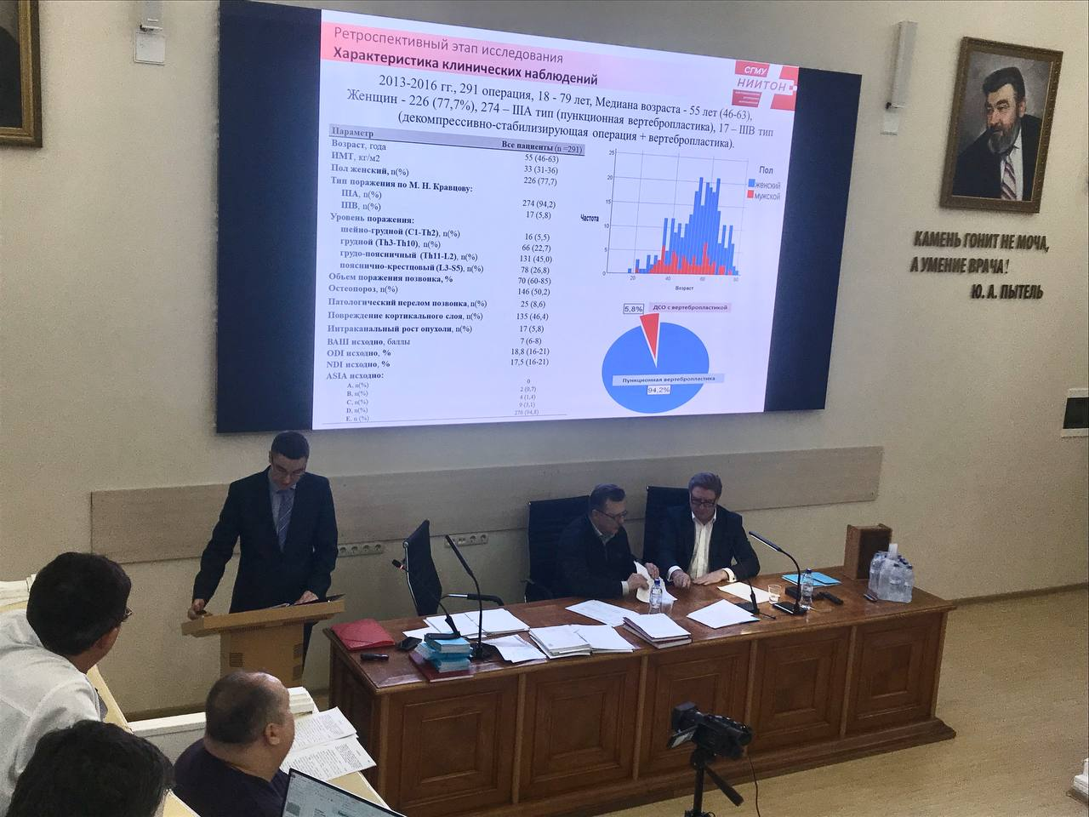
Успешная защита кандидатской диссертации Сергея Мизюрова
«Хирургическое лечение агрессивных гемангиом позвоночника»
3.1.8 – травматология и ортопедия
Научный руководитель: д.м.н. В.В. Островский
Для снижения количества осложнений хирургического лечения агрессивных гемангиом позвоночника необходим учет факторов риска при предоперационном планировании с использованием разработанного алгоритма.
При определении показаний к выполнению вертебро- и кифопластики у пациентов с агрессивными гемангиомами позвонков следует учитывать их опороспособность с применением программы ее оценки.
Москва, 25.12.2023 г.
Сеченовский университет

Slide 8
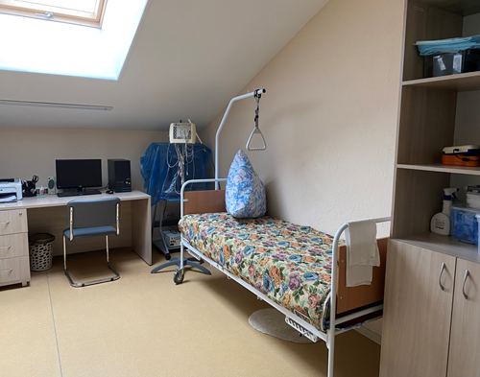
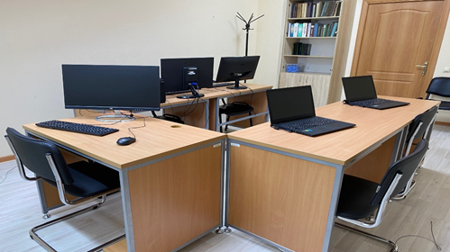
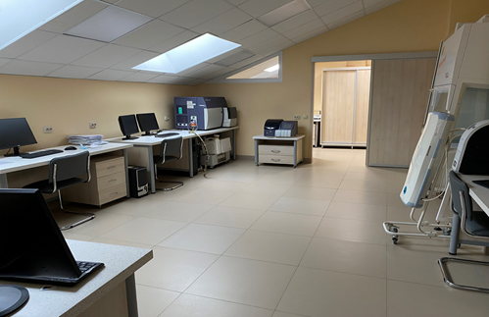
Перспективы научной деятельности
Разработка программного комплекса реабилитации нарушений ночного сна пациентов, страдающих остеоартрозом крупных суставов
подана совместная с кафедрой медбиофизики заявка на государственное задание (бюджетный цикл 2025-2027 г.г.).
Научный руководитель: д.м.н. доцент В.Ю. Ульянов
Математическое моделирование анатомо-конституциональных типов позвоночно-тазового комплекса и разработка биомеханических критериев успешности его металллофиксации
поддержана заявка на конкурс РНФ 2023 года «Проведение фундаментальных научных исследований и поисковых научных исследований малыми отдельными научными группами»
Научный руководитель: к.м.н. А.Е. Шульга
1500 тыс. руб – 2024 год
Методы нелинейной динамики для исследования и реабилитации нарушений сна при посттравматическом стрессовом расстройстве
- подана совместная с кафедрой медбиофизики заявка на конкурс РНФ 2024 года «Проведение фундаментальных научных исследований и поисковых научных исследований отдельными научными группами»
Научный руководитель: д.м.н. доцент А.Е. Руннова

Slide 9
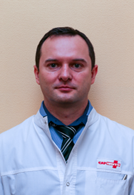
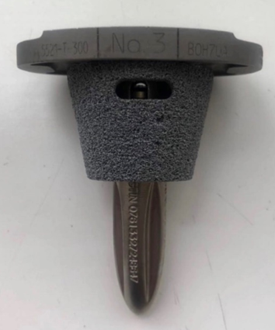
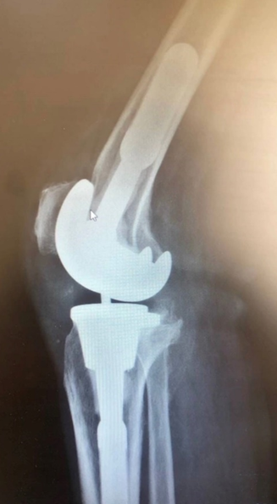
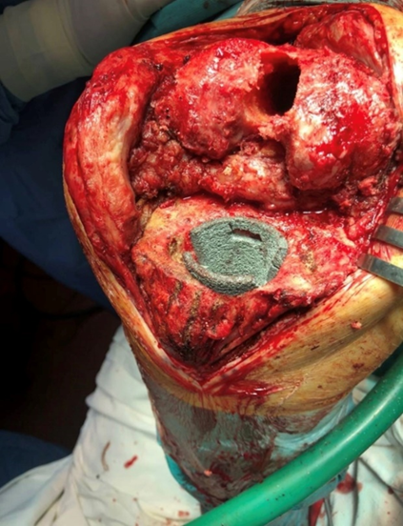
Выполнение плановых показателей лечебной работы
Лечебно-диагностическая инфраструктура
Травматолого-ортопедическое отделение №1
Травматолого-ортопедическое отделение №2
Травматолого-ортопедическое отделение №3
Травматолого-ортопедическое отделение №4
Нейрохирургическое отделение
Детское травматолого-ортопедическое отделение
Операционное отделение
Отделение анестезиологии и реаниматологии с ПИТ
Консультативно-диагностическое отделение
Отделение лучевой диагностики
Физиотерапевтическое отделение
Отделение функциональной и ультразвуковой диагностики
Эндоскопический кабинет
Кабинет переливания крови

Slide 10
Внебюджетная деятельность

Slide 11
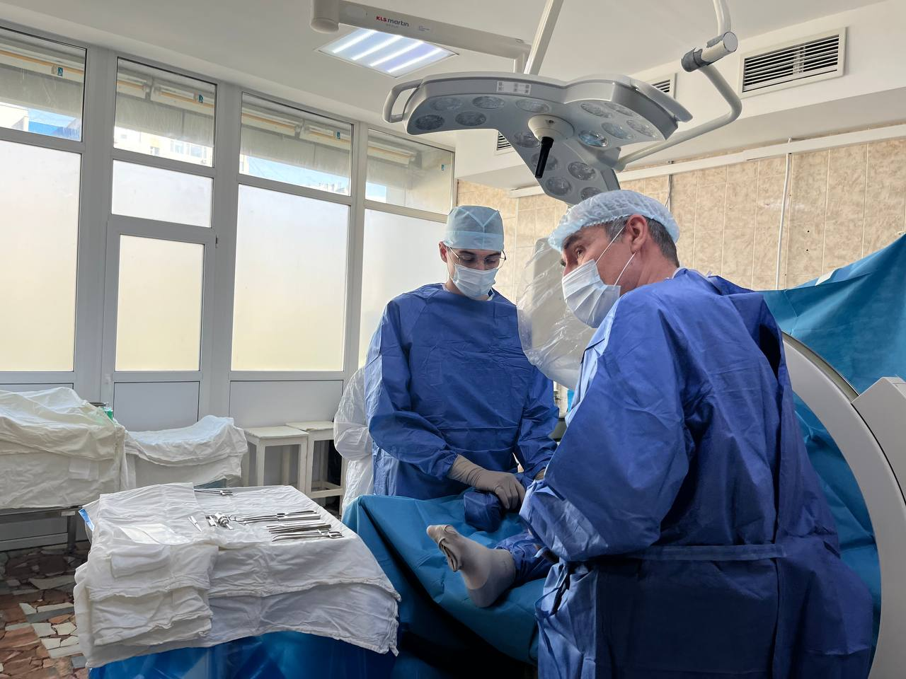
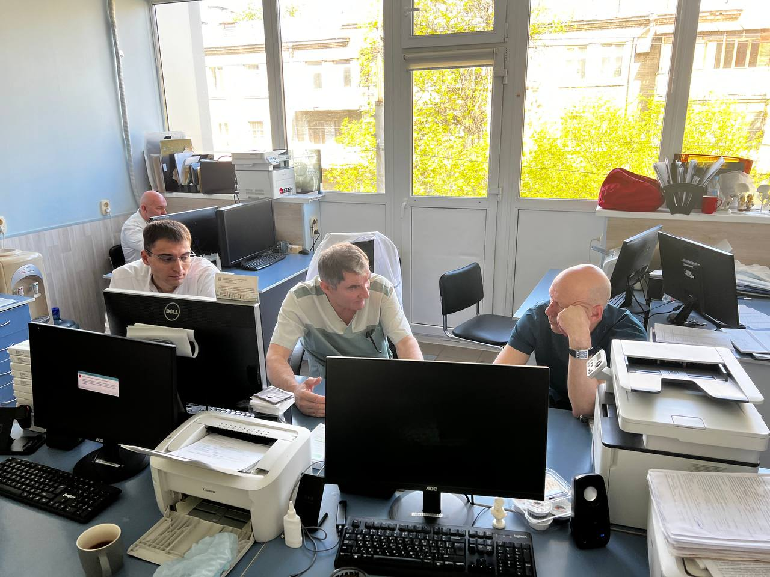
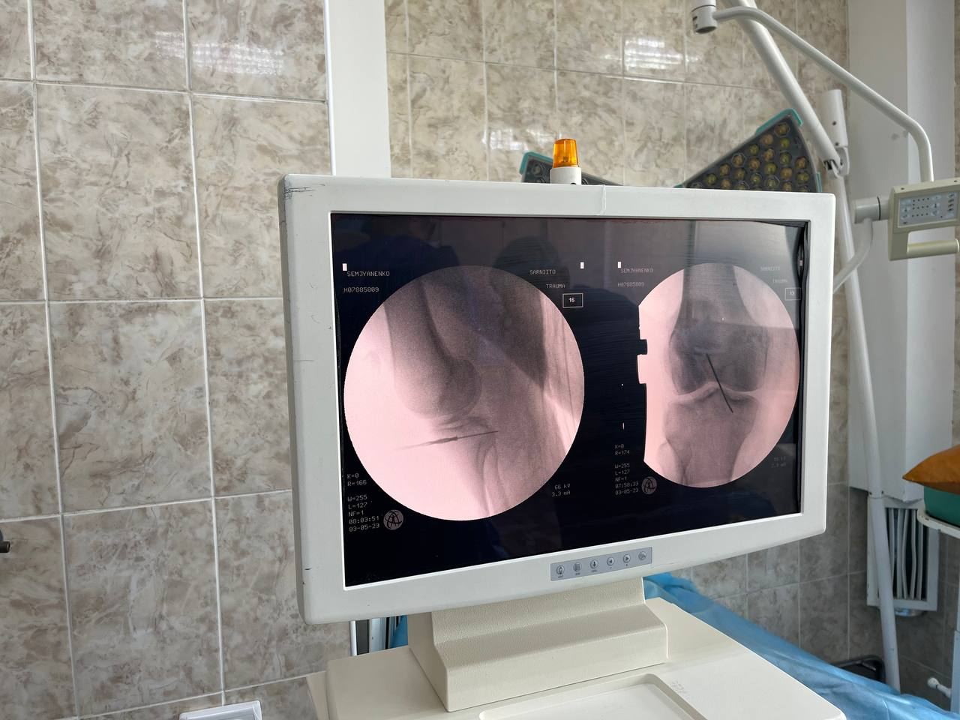
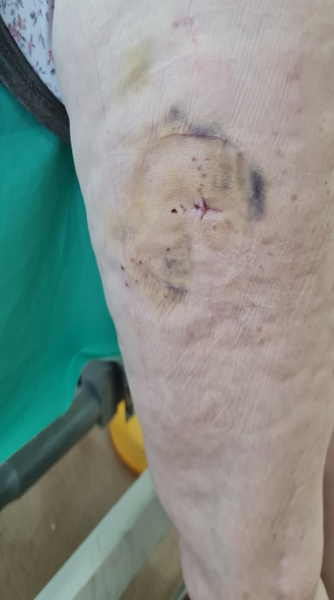
Имплантация электретных стимуляторов остеоререпарации
Методика операции освоена врачом травматологом-ортопедом Р. Зубавленко
Успешно прооперированы 4 пациента

Slide 12
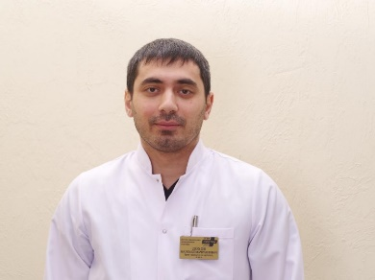
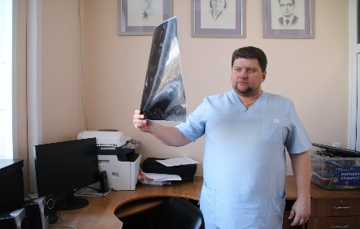
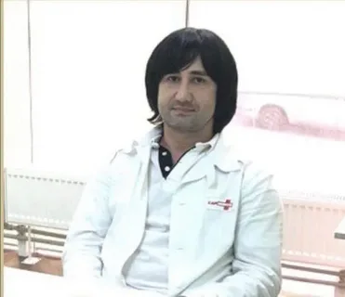
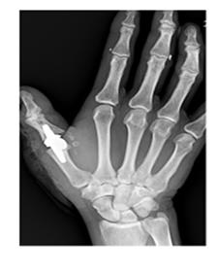
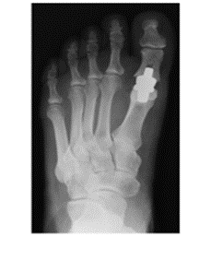
Новые методики остеосинтеза и эндопротезирования
Методика интрамедуллярного остеосинтеза (BIOS) бедренной кости
у подростков без затрагивания зон роста
Методика стабильного остеосинтеза
при остеотомиях костей стопы с использованием мини пластин (Double Medical)
Эндопротезирование суставов кисти и стопы конструкцией Neotech

Slide 13
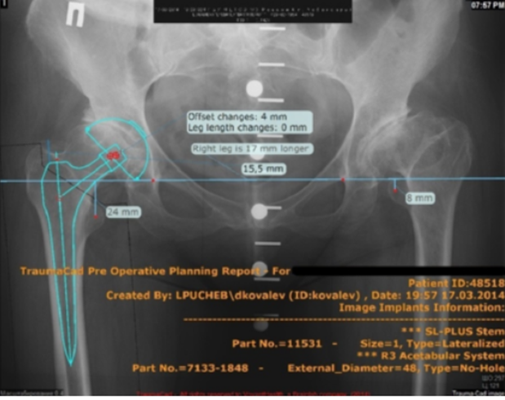
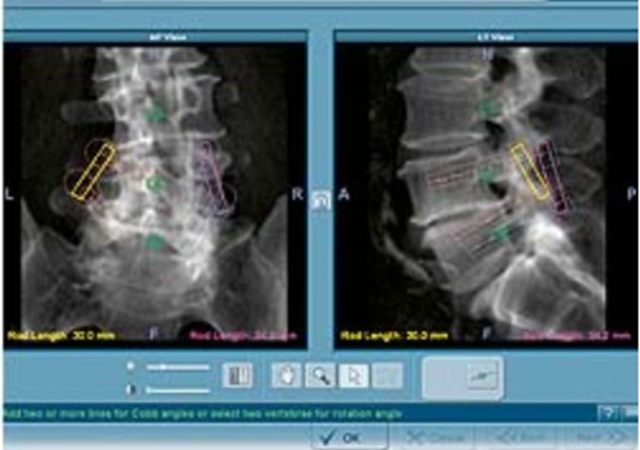
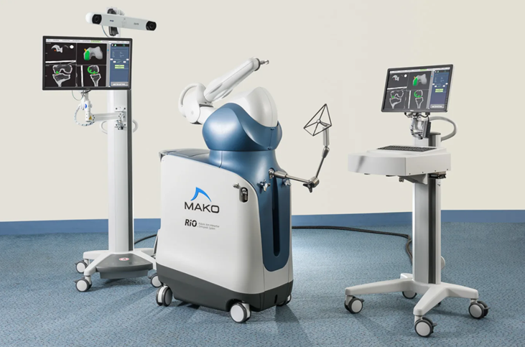
Перспективы лечебной деятельности
Цифровое планирование операций на позвоночнике и суставах
(программное обеспечение)
Роботизированная артропластика

Slide 14
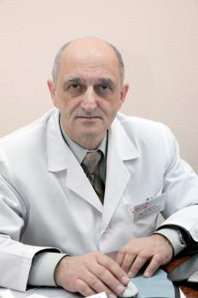
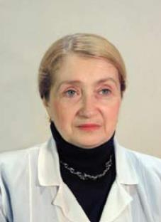
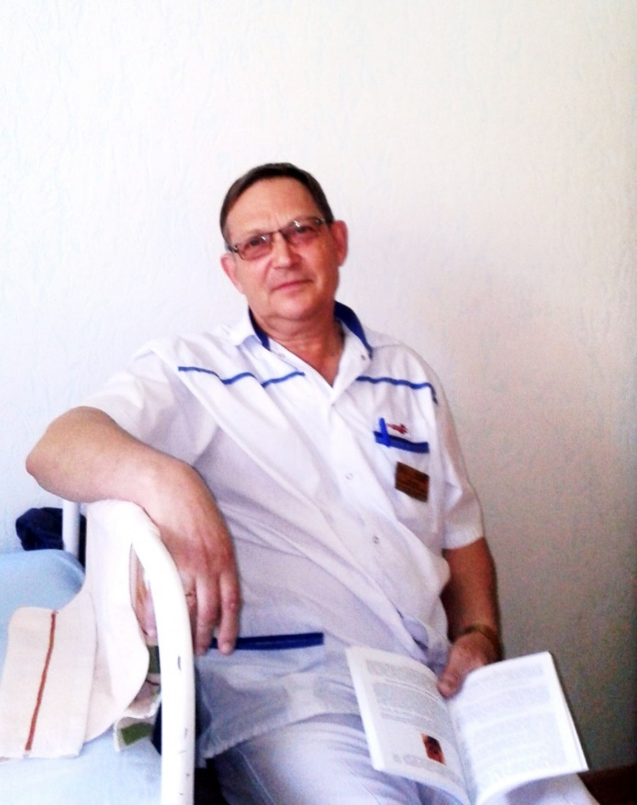
Юбиляры 2023 года
Пучиньян Даниил Миронович
Карякина Елена Викторовна
Муромцев Владимир Анатольевич
Главный научный сотрудник
отдела фундаментальных и клинико-экспериментальных исследований
доктор медицинских наук, профессор
Главный научный сотрудник
отдела фундаментальных и клинико-
экспериментальных исследований
доктор медицинских наук, профессор
Врач травматолог-ортопед
травматолого-ортопедического отделения
№2
кандидат медицинских наук
Идеолог
Саратовской научно-педагогической школы гемостазиологов
Представитель саратовской научно-педагогической школы биохимии соединительной ткани
Внедрил новый метод артродезирования тазобедренного сустава с фиксацией стержневым аппаратом ЦИТО
Notes:
В этом году мы отметили юбилеи уважаемых не только нами, но и в стране врачей – профессионалов, талантливых ученых и организаторов здравоохранения – Даниила Мироновича Пучиньяна, Елены Викторовны Карякиной и Владимира Анатольевича Муромцева. Желаем им долгих лет жизни, крепкого здоровья и благополучия.

Slide 15
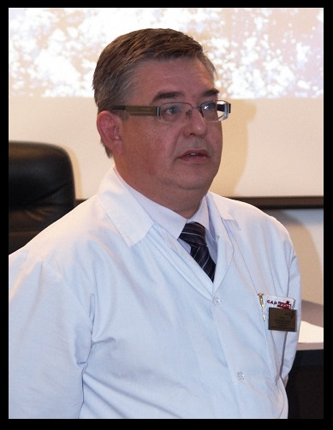
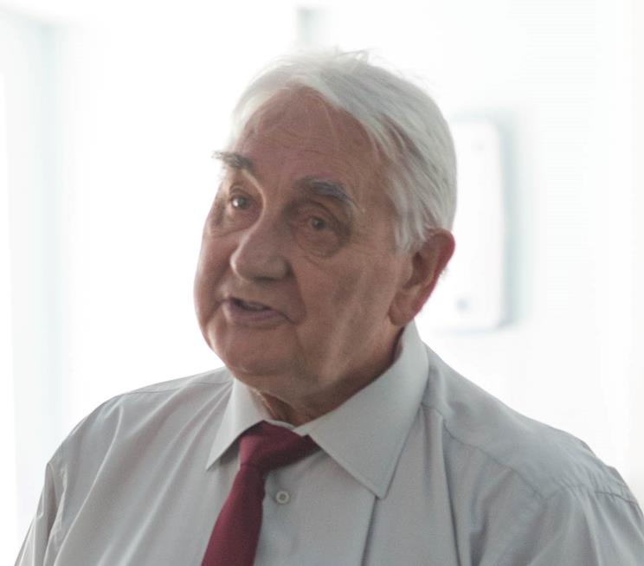
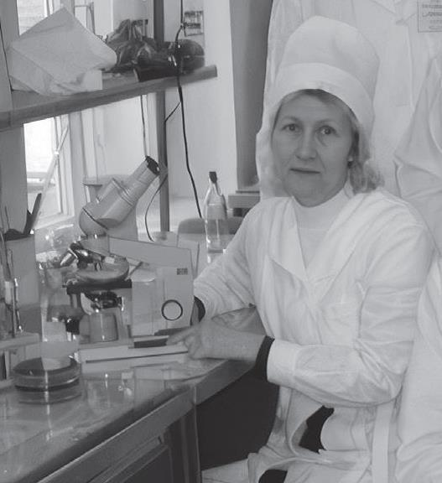
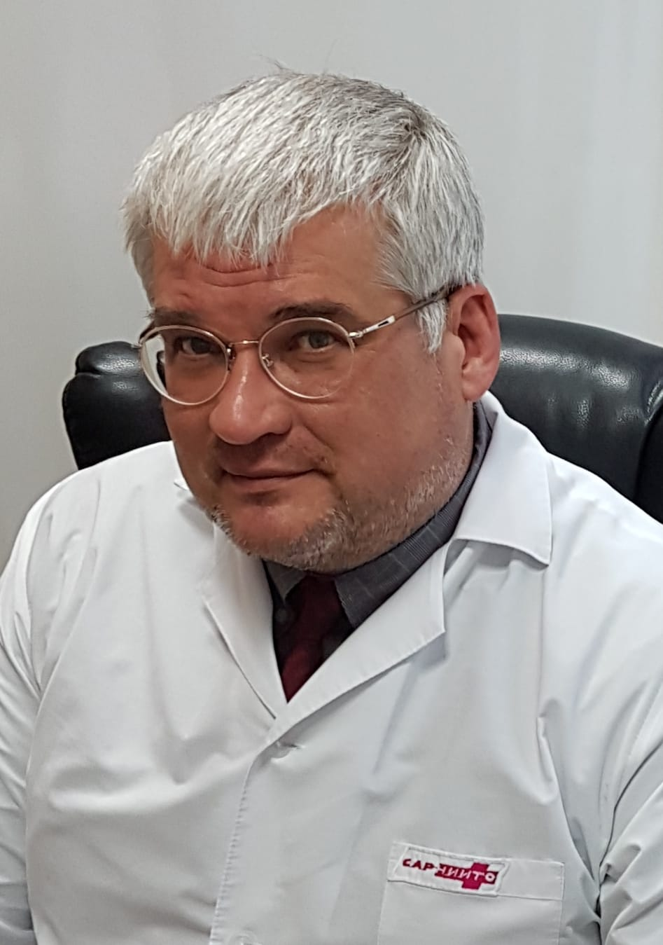
Утраты 2023 года
Куркин Сергей Алексеевич
Коршунов Геннадий Васильевич
Заведующий детским травматолого-ортопедическим отделением
кандидат медицинских наук
Главный научный сотрудник
отдела фундаментальных и клинико-экспериментальных исследований
доктор медицинских наук, профессор
Предложил вариант лечения кифотической деформации, а также конструкцию устройства для коррекции и фиксации позвоночника
Одним из первых ученых в России
и первый в Саратове, защитивший докторскую диссертацию по специальности «клиническая лабораторная диагностика»
Позднякова Белла Яковлевна
Олешев Роман Владимирович
Руководитель лаборатории иммунологии, бактериологии, консервации и трансплантации аллотканей
кандидат биологических наук
Врач-рентгенолог отделения лучевой диагностики
Эксперт по методам классической рентгенологии и магнитно-резонансной диагностики заболеваний
и повреждений у взрослых и детей
Изучала состояние гуморальной естественной защиты организма при повреждениях костей

Slide 16
Передовой опыт врачей НИИТОН СГМУ помогает вернуть здоровье бойцам СВО
Храни Господь, солдат, ведь на войне Они дорогой храбрых в бой вступают. И в том огне безжалостных атак Спиной к спине Россию защищают. Зажгите в Храмах свечи у Икон, Молитесь, чтоб домой смогли вернуться. Ведь жизнь свою поставили на кон. Так пусть в боях со смертью разминутся. Вы помяните тех, кто не придёт, Они в атаках жизни положили. Пусть Ангел их души вознесёт Они сражались, чтоб мы в мире жили. И вновь заря взойдёт на небеса, Как жаль, вам, пацаны, её не встретить. Слезой застынет на траве роса, Но ваши души звёздами нам светят.
доброволец Юрий Колчак
Notes:
В течение года наши сотрудники не раз становились участниками, призерами и победителями спортивных соревнований, мероприятий по формированию здорового образа жизни, физической культуре и спорту.

Slide 17
Спортивные достижения и популяризация ЗОЖ
Чемпионат России по хоккею среди медиков (А. Чибриков)
Рыбаковская лыжня
Тренировка по дайвингу
Теннис без границ

Slide 18
С Новым 2024 годом!
Желаю в этот новый год
Поменьше грусти и забот,
Побольше счастья и добра,
Улыбок, нежности, тепла!
Чтоб были верными друзья
И очень дружною семья,
Чтоб каждый день удачным был,
И чтоб на все хватало сил!

